Slide 1
기계학습을 통한
배달 플랫폼 데이터 인사이트 서비스 설계
2023년도 한국디지털콘텐츠학회 하계학술대회 및 대학생 논문경진대회 발표
명지대학교
경영정보학과 권경민
경영정보학과 안다미
경영학과 정민우
경영정보학과 조석연
경영학과 최보겸
01

Slide 2
Contents
데이터 수집 및 전 처리
연구 배경
연구 내용
제공 웹 서비스
연구 결과
02

Slide 3
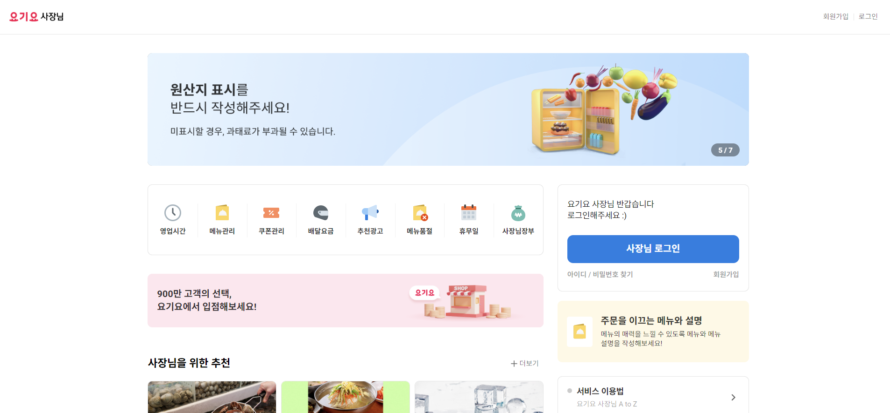
연구배경 : 연구를 시작하게 된 이유
03

Slide 4
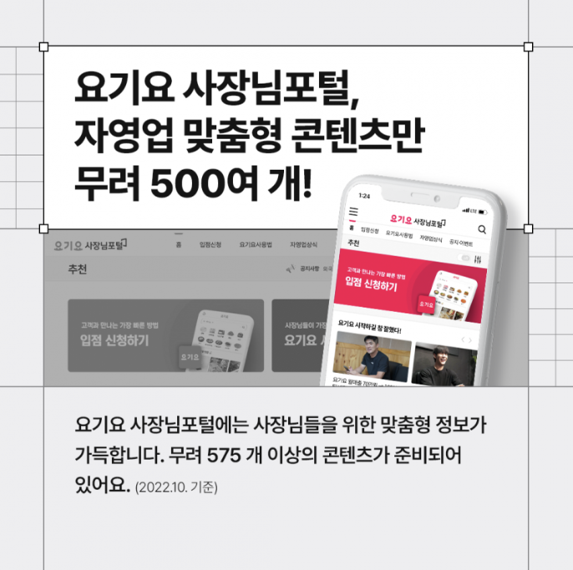
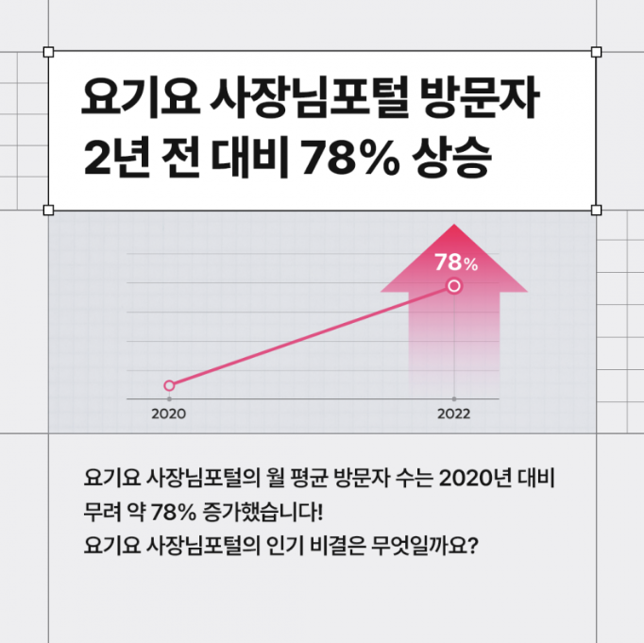
연구배경 : 연구를 시작하게 된 이유
03

Slide 5
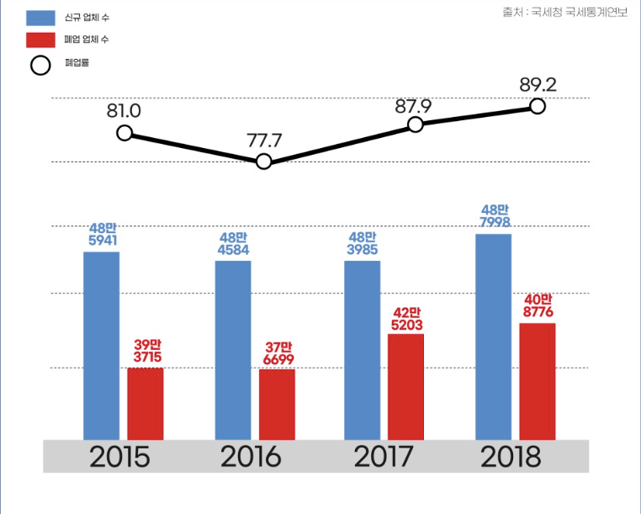
연구배경 : 연구를 시작하게 된 이유
03

Slide 6
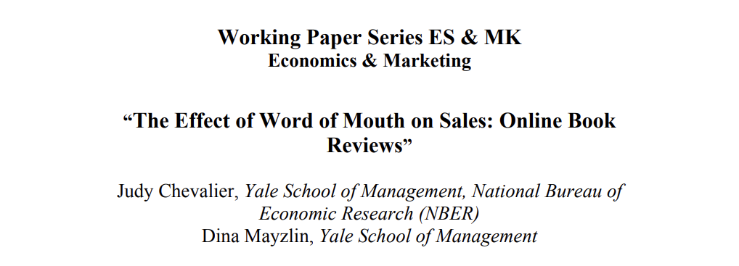
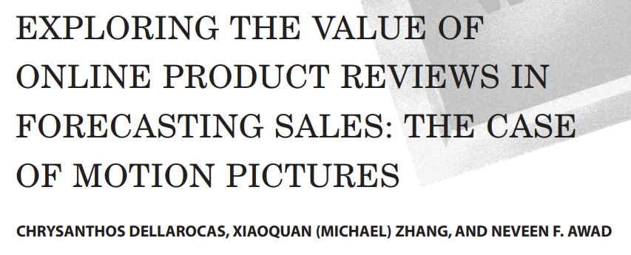
연구배경 : 연구를 시작하게 된 이유
03

Slide 7
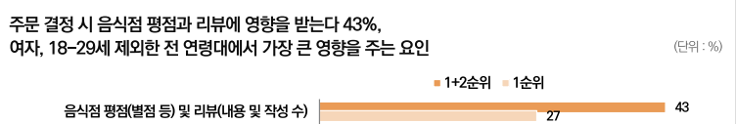
연구배경 : 연구를 시작하게 된 이유
출처 : 한국리서치 정기조사 여론 속의 여론(hrcopinion.co.kr)
03

Slide 8
Contents
데이터 수집 및 전 처리
연구 배경
연구 내용
제공 웹 서비스
연구 결과
02

Slide 9

데이터 수집 및 전 처리
음식 배달 플랫폼 : 요기요
기준 : 서울 강남구 테헤란로 202 한국은행강남본부
수집 기간 : 2023 .05.19 – 2023.05.20
수집 규모 : 총 1506개 음식점, 587건의 데이터
03

Slide 10


데이터 수집 및 전 처리
03

Slide 11
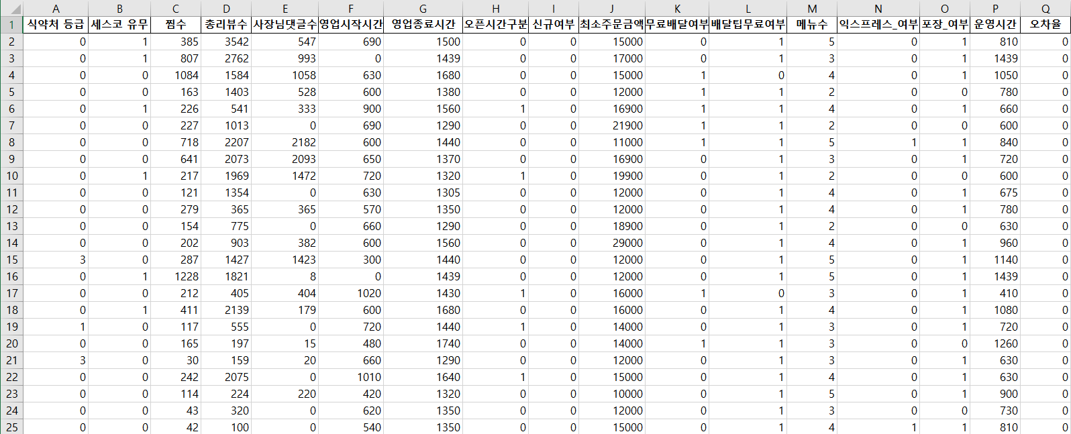
데이터 수집 및 전 처리
03

Slide 12
Contents
데이터 수집 및 전 처리
연구 배경
연구 내용
제공 웹 서비스
연구 결과
02

Slide 13
연구 내용
Bagging (Random Forest)
Boosting (XGBoost, LGBM)
03

Slide 14
Contents
데이터 수집 및 전 처리
연구 배경
연구 내용
제공 웹 서비스
연구 결과
02

Slide 15
연구 결과
Model | RF | XGB | LGBM
Accuracy | 0.70 | 0.66 | 0.63
Precision | 0.65 | 0.62 | 0.88
Recall | 0.88 | 0.84 | 0.72
F1 Score | 0.74 | 0.71 | 0.61
03

Slide 16
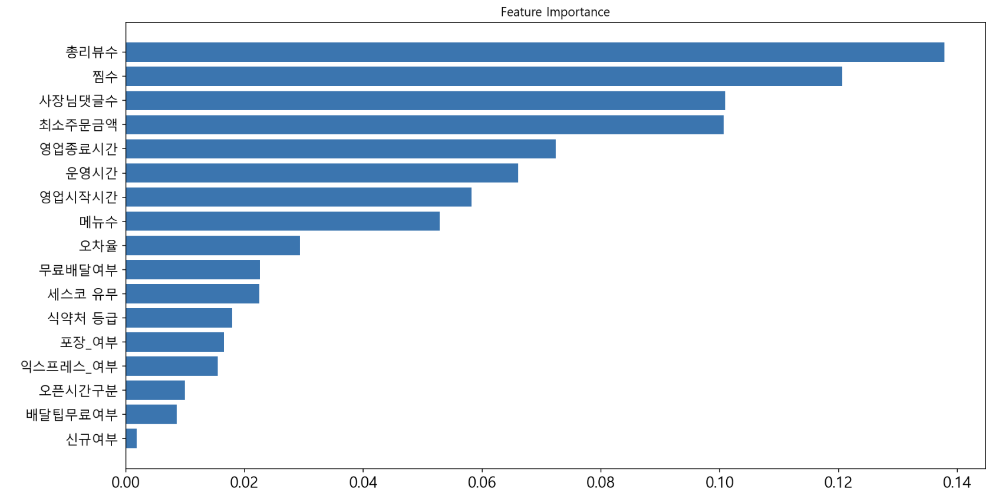
연구 결과
03

Slide 17
Contents
데이터 수집 및 전 처리
연구 배경
연구 내용
제공 웹 서비스
연구 결과
02

Slide 18
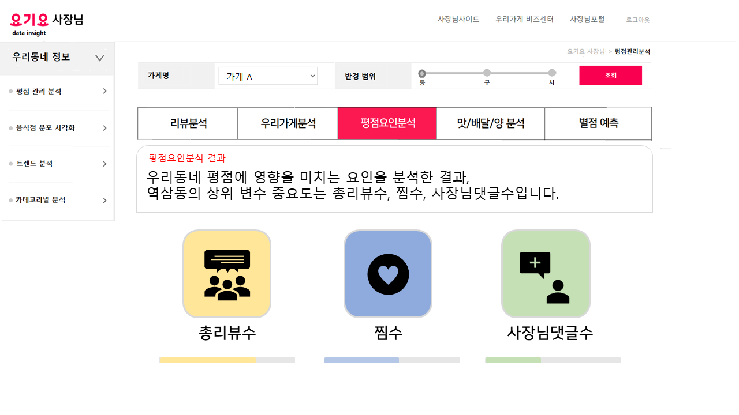
제공 웹 서비스
03

Slide 19
참고 문헌
[1] 이동한 외 2인, “배달앱 이용행태 조사”, 한국리서치 주간리포트, 제173호, 2022.
[2] 김용범 외 1인, "리뷰의 양과 평점이 구매의도에 미치는 영향 분석: 자기해석의 조절효과를 중심으로", 서비스 경영학회지, Vol. 21, pp.241~260, 2020.
[3] 김범석 외 1인, “국내 빅데이터 및 분석 BDA 시장 전망, 2023-2027”, 한국 IDC 연구 보고서, 2023.
19

Slide 20
팀원 작업 및 소감 - 조석연
# EDA
# 선행연구 탐색
# 논문 작성 및 수정 작업
# 발표자료 제작
# 최종발표
[소감]
기획 부분이 신경 써야 하는 부분도 많고 중요하다는 것을 체감하게 되었습니다.
수업시간에서는 다루지 못하였던 새로운 기술들을 알아가며 배워가는 과정도 재미있었고, 열정적이고 성실하게 임해주신 팀원들 덕분에 저도 덩달아 열심히 하게 되었습니다.
19

Slide 21
팀원 작업 및 소감 - 안다미
# 웹 스크레이핑
-데이터 수집을 위한 요기요 웹 스크레이핑 수행
# 전처리
-일부 데이터의 형식 변환, 이상치 처리, 스케일링 및 오버 샘플링 코드 작성
# 웹 페이지 설계
-요기요 사장님 평점 분석 페이지 설계
# 발표자료 제작
-3차 중간발표자료 제작
[소감]
이상적인 팀플이었다. 서로를 존중하며 각자의 의견을 공유하고 목표를 향해 노력하고 협력을 했다. 열정적인 팀원들 덕분에 나 또한 더욱 열심히 할 수 있었다.
19

Slide 22
팀원 작업 및 소감 - 정민우
# 크롤링 및 전처리
- 일부 데이터를 크롤링해보고, 특성 적합한 인코딩 진행
# 논문
- 논문 중 일부분 작성
# 발표자료
- 발표 자료 중 부분 제작
[소감]
역대 팀플 경험 중 가장 참여도가 높았고, 수준도 높았다. 적극적인 팀원들 밖에 없으니, 진행 속도도 빨랐다. 때론 함께하고, 때론 냉철한 시각으로 엇나가지 않게끔 지적하는 매운 맛을 보며, 먼저 사회를 맛 볼 기회가 되었다. 팀원 모두에게 배울 점이 너무 많았고 값진 팀프로젝트 경험이 되었다. 잊지 못할 것 같다.
19

Slide 23
팀원 작업 및 소감 - 최보겸
# 데이터 수집
’요기요‘ 홈페이지 내에서 기준 업소명 크롤링 코드 작성
# 전처리
크롤링 완료 데이터 중, 무료 배달 여부에 대한 더미화 변수 생성 진행
# 모델링
Adaboost, Lgbm 모델 파라미터 조정을 통한 모델 구현 및 평가
# 논문 작성
논문 내용 중, 결과 부분 작성 참여
# 발표자료 제작
3차 중간발표 발표자료 제작
[소감]
1. 포기하지 않으면 끝까지 갈 수 있다.
2. 하고 싶은것과 할 수 있는것에 타협이 필요하다.
3. 어려운 내용이더라도 부딛쳐 봐야지 후회가 없다.
19

Slide 24
팀원 작업 및 소감 - 권경민
# 데이터 수집 및 크롤링
# 전처리
# 모델링
# 웹페이지설계
# 논문 작성
# 발표자료 제작
# 발표
그동안 팀장으로서도 팀원으로서도 다양하게 팀플을 많이 해보았지만, 팀플을 해가면서 느끼는 것이 있다.
내 능력치와는 상관없이 혼자서는 걸작을 만들 수 없다는 것이다.
특히나 사회에서는 중요한 프로젝트를 절대 혼자 하지 않는다.
여럿의 힘을 합치고 서로 끊임없는 의견 공유를 해야지만 프로젝트를 완성시킬 수 있다.
그런 면에서 우리 팀원들은 밤 10시가 넘도록 남아서 회의를 할 정도로 열정을 쏟았고 나는 그런 팀원들이 참 고마웠다.
서로서로 부담을 덜어주기 위해 스스로 작업을 더 하려는 모습도 고마워서 더 열심히 임했던 것 같다.
사회로 나가기 전, 마지막 학교생활인 대학에서 이런 경험을 할 수 있다는게 감사하다.
아서사무엘팀 사랑해요♥
19

Slide 25
Thank you :-)
20

